Slide 1
第九章 振 动
内心仰望理想的人，都在低头干活。

Slide 2


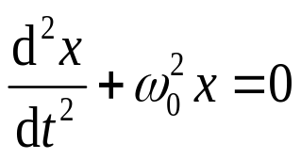
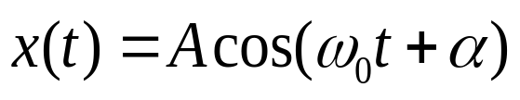
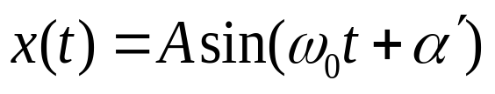
一、简谐振动的运动学方程
第九章 振 动
§9.2 简谐振动的运动学
1. 简谐振动的运动学方程
x
简谐振动的动力学方程
μ = 0
O
x
其解
动画演示1
或
动画演示2
A与α 由初始条件决定。

Slide 3



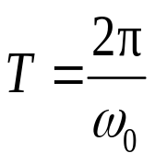
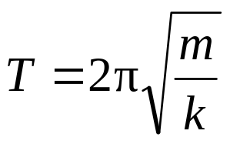
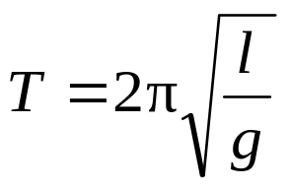
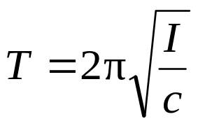
第九章 振 动
2. 简谐振动的运动学物理量
(1) 周期、频率和圆频率
周期(T)——
系统作一次完整振动所需时间。
T 的最小值
弹簧振子、单摆和扭摆周期分别为

Slide 4
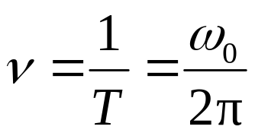
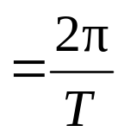
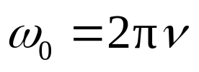
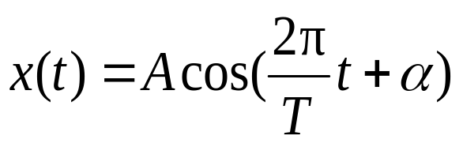

第九章 振 动
频率(ν)—— 单位时间内物体所作全振动的次数。
圆频率(ω₀)—— 2π 秒内完成振动的次数。
简谐振动的运动学方程
T、 ν 和ω₀由振动系统本身的性质决定。

Slide 5
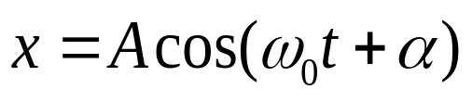
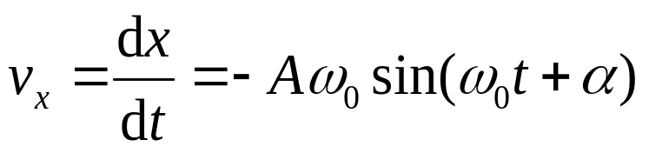
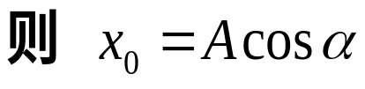
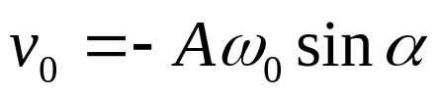
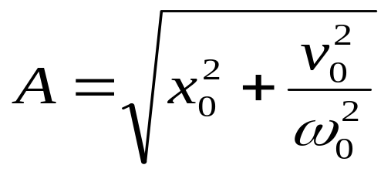
第九章 振 动
(2) 振幅
振幅A—— 物体离开平衡位置最大位移的绝对值。
A由初始条件决定。
设 t = 0, x = x₀ , v_{x} = v₀

Slide 6
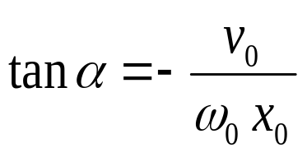
第九章 振 动
(3) 相位和初相位
相位ϕ =ω₀ t + α，决定振动系统在任意瞬时的运动状态。
初相位α ，t = 0 时的相位。
一定的相位对应一定的运动状态。
x
如图a、b两点运动状态不同，相位亦不同。
t
c和a运动状态相同，相位差2πn 。
a
b
c
用相位表征质点振动状态的优点在于它充分反映了振动周期性特征。

Slide 7

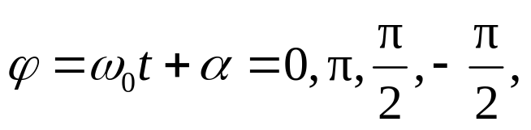
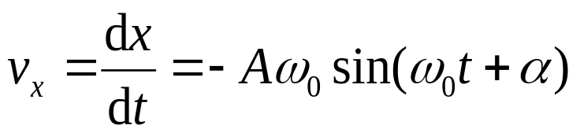
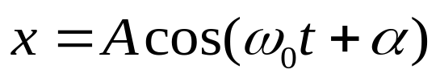






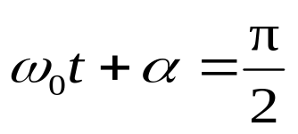


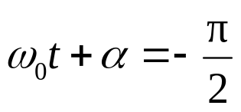


第九章 振 动
[例1] 质点按 作简谐振动。于某些时刻, 相位 问在这些瞬时质点的运动状态如何?
[解]振动状态由x 、v 确定

Slide 8

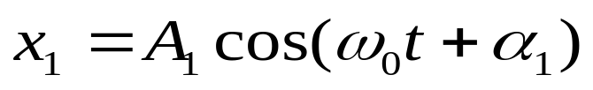
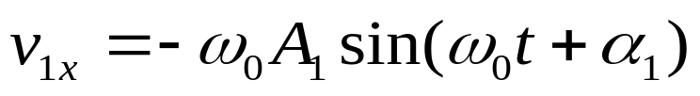
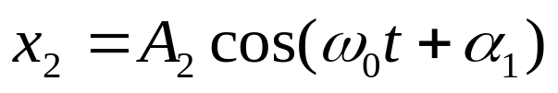
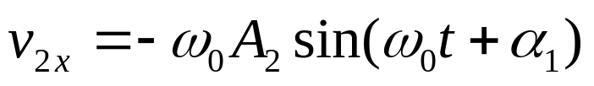
第九章 振 动
[例2] 二同频率不同振幅的简谐振动表示为
试分别就
的情况比较两种振动。
[解] (1)
二振动相位相同，即振动状态相同，二振动同步调。

Slide 9

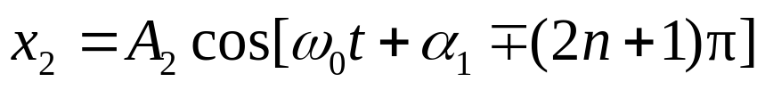
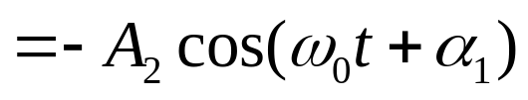
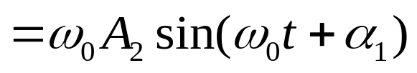
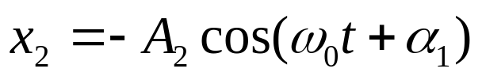
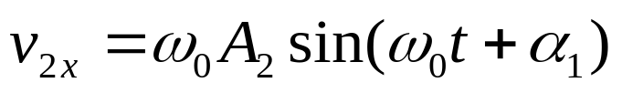
第九章 振 动
(2)
二振动相位相反，二振动反步调。

Slide 10
第九章 振 动
两简谐振动步调的比较 ：
相位差：两振动相位之差 (ϕ ₂ - ϕ₁ )。
（1）若 (ϕ ₂ - ϕ₁ ) = 2nπ, n为整数，称两简谐振动同相位。
（2）若 (ϕ ₂ - ϕ₁ ) = (2n+1)π, n为整数，称两简谐振动反相位。
（3）若0 < (ϕ ₂ - ϕ₁ )< π，称ϕ ₂超前ϕ₁。
（4）若π < (ϕ ₂ - ϕ₁ )< 2π，称ϕ ₂落后于ϕ₁。

Slide 11

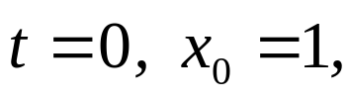
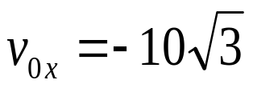
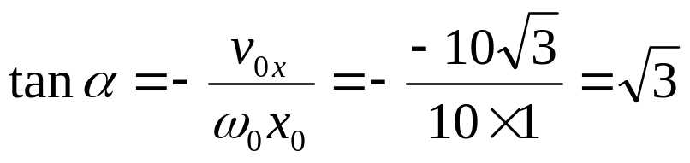
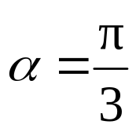
第九章 振 动
[例3] 某简谐振动规律为 初始条件为 ，求该振动的初相位。
[解]
由初始条件得

Slide 12


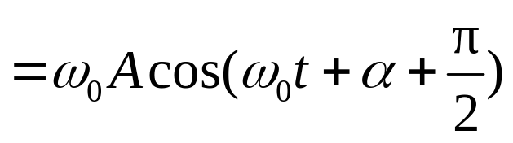
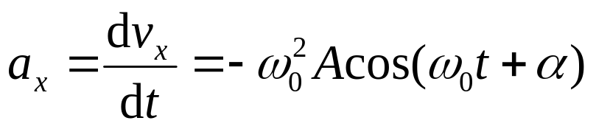
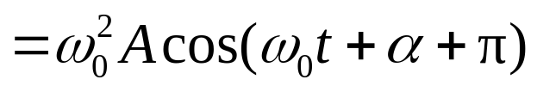

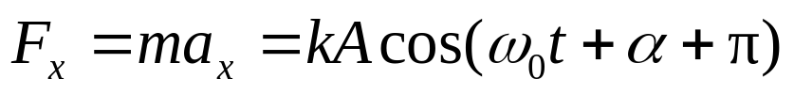
第九章 振 动
3. 简谐振动的位移、速度、加速度的相位关系
速度比加速度相位落后 ，
位移比速度相位落后
弹性力

Slide 13
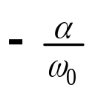
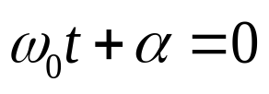
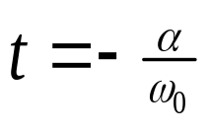
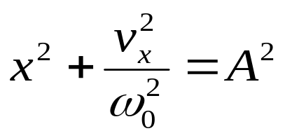
二、简谐振动的图线表示
第九章 振 动
1. x-t图线
x
x
O
t
O
t
初相位 α = 0
2. 相轨迹（相图）
v_{x}
O
x

Slide 14

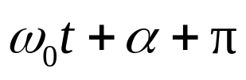
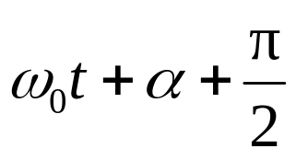
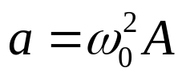

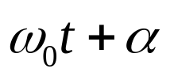






三、简谐振动的矢量表示法
第九章 振 动
ω₀
x
动画演示
矢量末端在x 轴上投影点的运动规律：

Slide 15

第九章 振 动
旋转矢量 的特性与各物理量的对应关系
(1) 的长度：
振幅 A
(2) 的旋转角速度：
圆频率 ω₀
(3) 的旋转方向：
逆时针
(4) 与 x 方向的夹角：
相位
(5) t=0 时 与 x 方向的夹角：
初相位
(6) 的末端在 x 轴上投影点的运动规律：

Slide 16


第九章 振 动
M
P
x

Slide 17
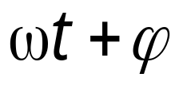
第九章 振 动
M
P
x

Slide 18
第九章 振 动
M
P
x

Slide 19
第九章 振 动
M
P
x

Slide 20
第九章 振 动
M
P
x

Slide 21
第九章 振 动
M
P
x

Slide 22
第九章 振 动
M
P
x

Slide 23
第九章 振 动
M
P
x

Slide 24
第九章 振 动
M
P
x

Slide 25
第九章 振 动
M
P
x

Slide 26
第九章 振 动
M
P
x

Slide 27
第九章 振 动
M
P
x

Slide 28
第九章 振 动
M
P
x

Slide 29
第九章 振 动
M
P
x

Slide 30
第九章 振 动
M
P
x

Slide 31
第九章 振 动
M
P
x

Slide 32
第九章 振 动
P
x
M

Slide 33
第九章 振 动
P
x
M

Slide 34
第九章 振 动
P
x
M

Slide 35
第九章 振 动
P
x
M

Slide 36
第九章 振 动
P
x
M

Slide 37
第九章 振 动
P
x
M

Slide 38
第九章 振 动
P
x
M

Slide 39
第九章 振 动
P
x
M

Slide 40
第九章 振 动
P
x
M

Slide 41
第九章 振 动
P
x
M

Slide 42
第九章 振 动
P
x
M

Slide 43
第九章 振 动
P
x
M

Slide 44
第九章 振 动
P
x
M

Slide 45
第九章 振 动
P
x
M

Slide 46
第九章 振 动
P
x
M

Slide 47
第九章 振 动
M
P
x

Slide 48
第九章 振 动
M
P
x

Slide 49
第九章 振 动
M
P
x

Slide 50
第九章 振 动
M
P
x

Slide 51
第九章 振 动
M
P
x

Slide 52
第九章 振 动
M
P
x

Slide 53
第九章 振 动
M
P
x

Slide 54
第九章 振 动
M
P
x

Slide 55
第九章 振 动
M
P
x

Slide 56
第九章 振 动
[例4] 如图右方表示 某简谐振动的 x-t 图，试用作图方法画出 t₁ 和 t₂ 时刻的旋转矢量的位置。
[解]
x
x
A
A′
P₁
t₁
t₂
O
O
t
B′
B
P₂

Slide 57
作业：
第九章 振 动
P328 9.2.1, 9.2.2, 9.2.12
9.3.2, 9.3.3

Slide 58
The end！

